Slide 1
Zhodnocení metod pro synchronizaci času v řídících systémech

Slide 2
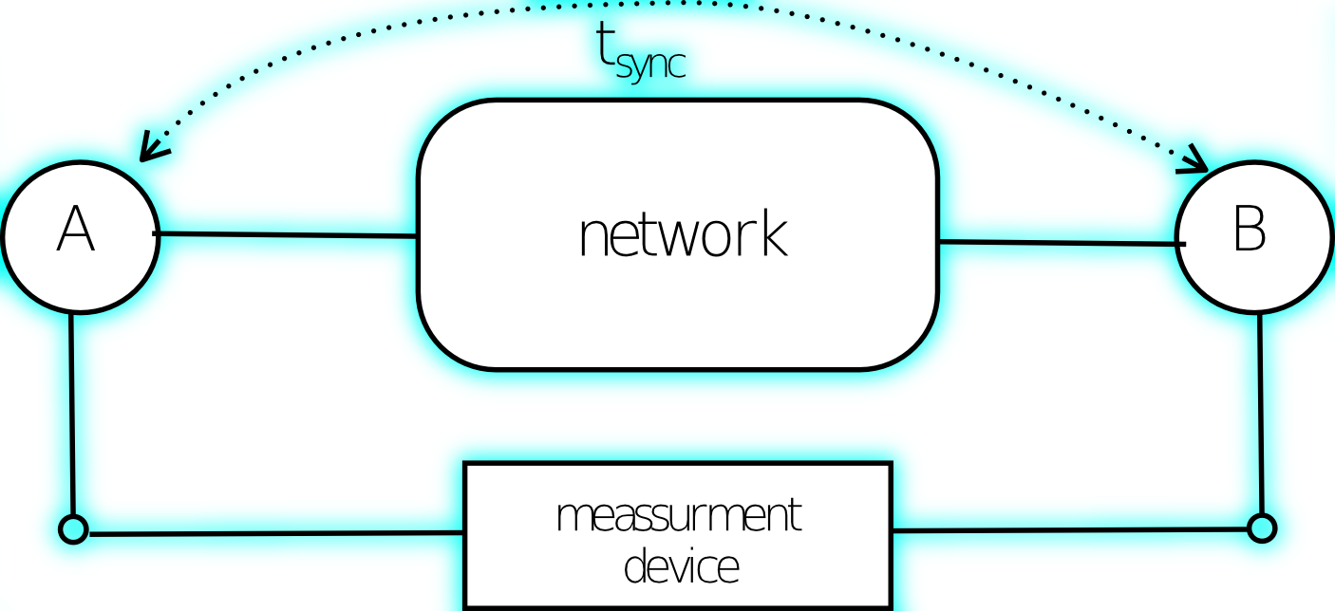
Cíle...
PTP - měření
NTP - měření
GPS – měření
PTPd – portace na QNX
QNX – tvorba nástrojů pro měření
SCADA – reálné využití
Spirent (k měření)
OMNeT++ (param. model SCADA systému)

Slide 3
PTP
Přesnost až desítky ns v laboratorních podm. (monotonic)
Výpočet „delta“
Multicast, unicast
Provoz na nespolehlivých linkách
Nejen průmyslově používané linkové technologie
L2/L3 (Ethernet, PROFINET, UDP IPv4/6)
Plně funkční v různých topologiích (star, mesh, chain...)

Slide 4
NTP
Přesnost až 200us (UTC – leap / atom.)
Multicast, unicast
Menší nároky na přenosové pásmo
Nespolehlivá linka
L3 (pouze UDP IPv4/6!)
Stratum 0..N (stromová hierarchie)
reply/response jako PTP (ale iniciovaný klientem) + výběr nejlepšího (průnik a různé podmínky)

Slide 5
GPS
Přesnost jednotky ns (oboje atomic + UTC)
Anténa, kabel ke každé stanici, 1PPS (low jitter, ToD 0.5s předem)
Drahé
Grandmaster
PLL/FLL/... (phase locked loop, freq. l. l.) => přesnost
V mnoha systémech není tato přesnost potřeba

Slide 6
Spirent & OMNeT++
Různé typy trafficu (priorita/velikost paketu; zatížení pásma nás. 20%)
Různé topologie
Model systému na základě tříd trafficu
Validace modelu porovnáním simulačních měření s reálnými

Slide 7
Vyhodnocení, aktuální výsledky
Metody vycházející z Packet Delay Variation
Odchylky (průměrná, standardní, TDEV)
Je hotová portace PTPd na QNX
Rozpracovány měřící/demonstrační aplikace
Jsou určeny metody měření

Slide 8
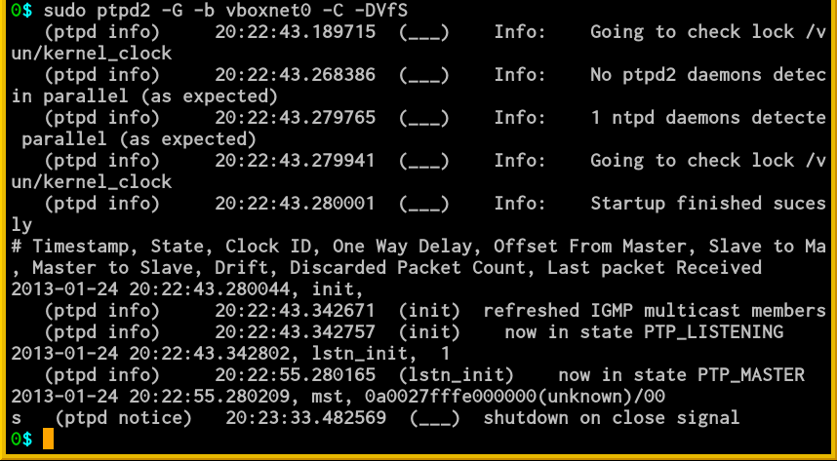
Master

Slide 9
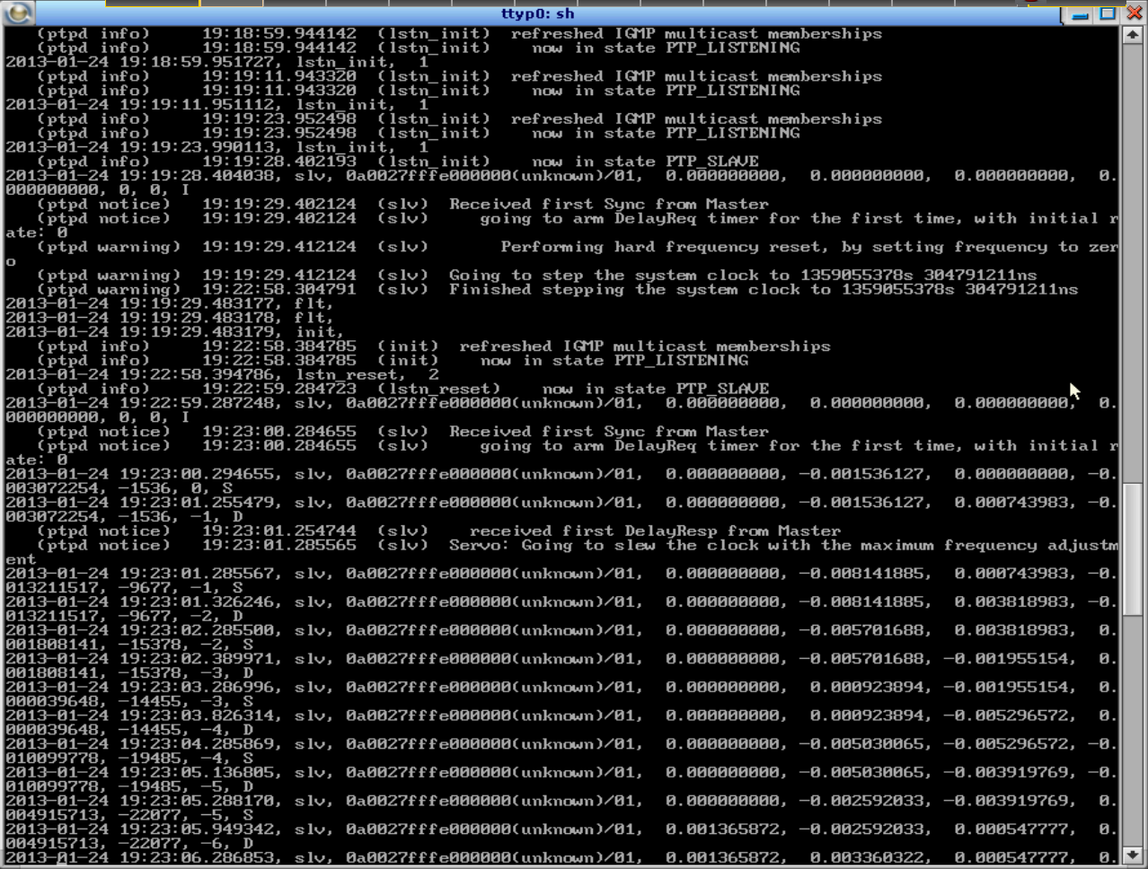
Slave

